Slide 1
Τα ΕΠΑΛ του Νομού Λασιθίου
ΝΕΚΤΑΡΙΑ ΦΟΥΤΑΚΗ
ΥΠΕΥΘΥΝΗ ΣΕΠ ΛΑΣΙΘΙΟΥ
ΤΟΜΕΙΣ ΚΑΙ ΕΙΔΙΚΟΤΗΤΕΣ 2021 – 2022
ΜΕΤΕΓΓΡΑΦΕΣ από/σε ΓΕΛ
ΠΟΣΟΣΤΟ ΘΕΣΕΩΝ αποφοίτων ΕΠΑΛ στην ΤΡΙΤΟΒΑΘΜΙΑ ΕΚΠΑΙΔΕΥΣΗ

Slide 2
1ο ΗΜΕΡΗΣΙΟ ΕΠΑΛ ΝΕΑΠΟΛΗΣ ΛΑΣΙΘΙΟΥ
Β΄Τάξη (Τομείς):
1. Τομέας Μηχανολογίας
2. Τομέας Ηλεκτρολογίας/Ηλεκτρονικής
3. Τομέας Δομικών έργων
Γ’ Τάξη (Ειδικότητες):
1-1: Τεχνικού Οχημάτων
1-2: Ψυκτικών Εγκαταστάσεων, αερισμού και Κλιματισμού
2-1: Ηλεκτρολογικών εγκαταστάσεων
2-2: Ηλεκτρονικών
3: Σχεδιαστών Δομικών Έργων

Slide 3
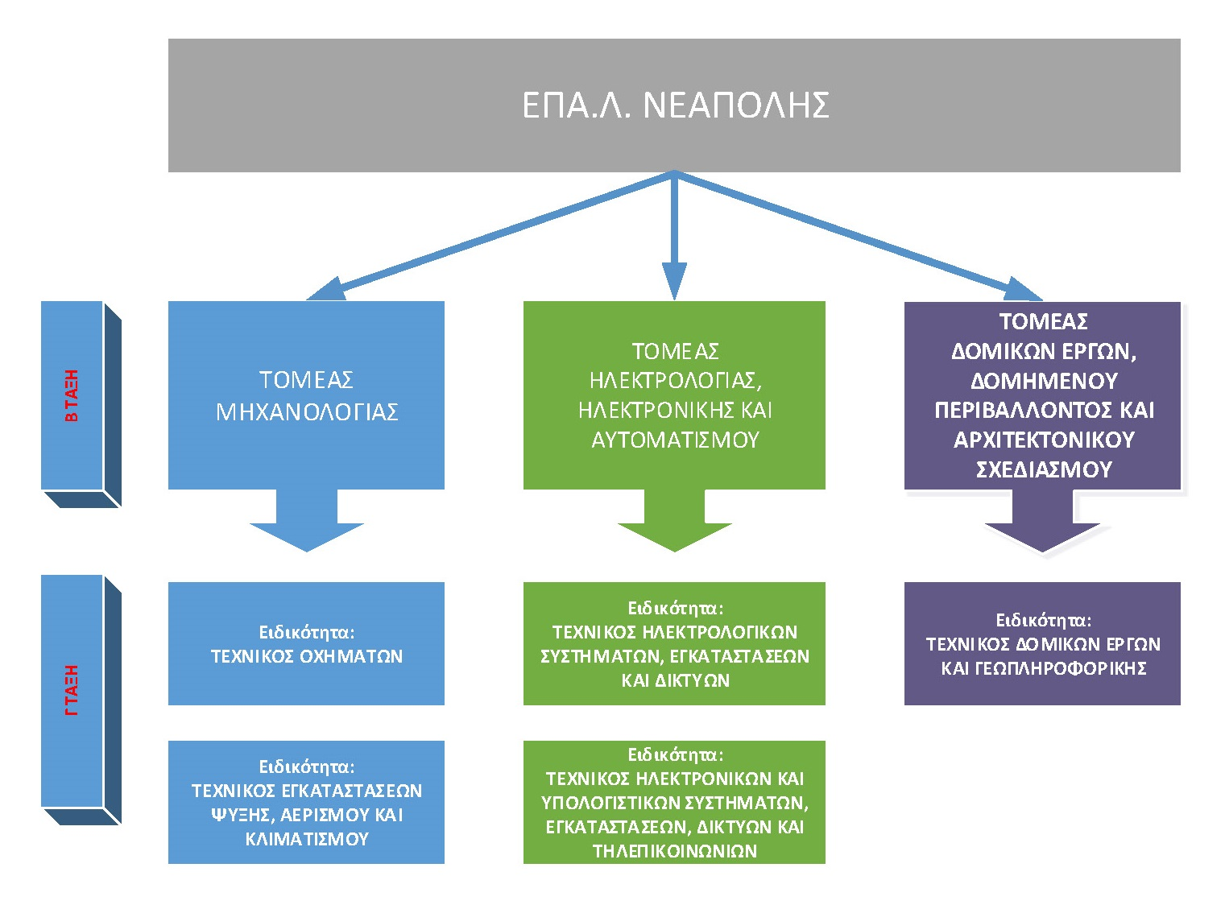

Slide 4
https://1epal-neapol.las.sch.gr/ Η ΙΣΤΟΣΕΛΙΔΑ ΤΟΥ ΕΠΑΛ ΝΕΑΠΟΛΗΣ

Slide 5
1ο ΗΜΕΡΗΣΙΟ ΕΠΑΛ ΑΓΙΟΥ ΝΙΚΟΛΑΟΥ
ΤΟΜΕΑΣ ΠΛΗΡΟΦΟΡΙΚΉΣ
ΤΟΜΕΑΣ ΥΓΕΙΑΣ – ΠΡΟΝΟΙΑΣ – ΕΥΕΞΙΑΣ
ΤΟΜΕΑΣ ΟΙΚΟΝΟΜΙΚΩΝ

Slide 6
ΕΙΔΙΚΟΤΗΤΕΣ στη Γ΄ τάξη
ΔΙΟΙΚΗΣΗΣ ΚΑΙ ΟΙΚΟΝΟΜΙΑΣ Υπάλληλος Διοίκησης και Οικονομικών Υπηρεσιών Υπάλληλος Εμπορίας και Διαφήμισης Υπάλληλος Τουριστικών Επιχειρήσεων
ΠΛΗΡΟΦΟΡΙΚΗΣ Τεχνικός Εφαρμογών Πληροφορικής Τεχνικός Η/Υ και Δικτύων Η/Υ
ΥΓΕΙΑΣ - ΠΡΟΝΟΙΑΣ - ΕΥΕΞΙΑΣ Βοηθός Νοσηλευτή Βοηθός Βρεφονηπιοκόμων Αισθητικής Τέχνης

Slide 7
https://www.epalan.gr/site/
Η ΙΣΤΟΣΕΛΙΔΑ ΤΟΥ
ΕΠΑΛ ΑΓΙΟΥ ΝΙΚΟΛΑΟΥ

Slide 8
ΓΕΩΠΟΝΙΑΣ, ΤΡΟΦΙΜΩΝ ΚΑΙ ΠΕΡΙΒΑΛΛΟΝΤΟΣ Τεχνικός Φυτικής Παραγωγής
ΔΙΟΙΚΗΣΗΣ ΚΑΙ ΟΙΚΟΝΟΜΙΑΣ Υπάλληλος Διοίκησης και Οικονομικών Υπηρεσιών Υπάλληλος Τουριστικών Επιχειρήσεων
ΗΛΕΚΤΡΟΛΟΓΙΑΣ, ΗΛΕΚΤΡΟΝΙΚΗΣ ΚΑΙ ΑΥΤΟΜΑΤΙΣΜΟΥ Τεχνικός Ηλεκτρολογικών Συστημάτων, Εγκαταστάσεων και Δικτύων
ΜΗΧΑΝΟΛΟΓΙΑΣ Τεχνικός Εγκαταστάσεων Ψύξης Αερισμού και Κλιματισμού Τεχνικός Οχημάτων
ΠΛΗΡΟΦΟΡΙΚΗΣ Τεχνικός Εφαρμογών Πληροφορικής
ΥΓΕΙΑΣ - ΠΡΟΝΟΙΑΣ - ΕΥΕΞΙΑΣ Βοηθός Νοσηλευτή Βοηθός Βρεφονηπιοκόμων
1ο ΗΜΕΡΗΣΙΟ ΕΠΑΛ​ ΙΕΡΑΠΕΤΡΑΣ​

Slide 9
http://1epal-ierap.las.sch.gr/index.php/2016-09-26-08-57-28/2016-09-26-13-01-16/provoli-olon
Η ΙΣΤΟΣΕΛΙΔΑ ΤΟΥ
ΕΠΑΛ ΙΕΡΑΠΕΤΡΑΣ
με τους τομείς

Slide 10
ΕΣΠΕΡΙΝΟ ΕΠΑΛ ΙΕΡΑΠΕΤΡΑΣ
ΓΕΩΠΟΝΙΑΣ, ΤΡΟΦΙΜΩΝ ΚΑΙ ΠΕΡΙΒΑΛΛΟΝΤΟΣ Τεχνικός Φυτικής Παραγωγής
ΔΙΟΙΚΗΣΗΣ ΚΑΙ ΟΙΚΟΝΟΜΙΑΣ Υπάλληλος Διοίκησης και Οικονομικών Υπηρεσιών
ΗΛΕΚΤΡΟΛΟΓΙΑΣ, ΗΛΕΚΤΡΟΝΙΚΗΣ ΚΑΙ ΑΥΤΟΜΑΤΙΣΜΟΥ Τεχνικός Ηλεκτρολογικών Συστημάτων, Εγκαταστάσεων και Δικτύων
ΠΛΗΡΟΦΟΡΙΚΗΣ Τεχνικός Η/Υ και Δικτύων Η/Υ

Slide 11
https://esperinoepalierapetras.blogspot.com/
Η ΙΣΤΟΣΕΛΙΔΑ ΤΟΥ
ΕΣΠΕΡΙΝΟΥ ΕΠΑΛ ΙΕΡΑΠΕΤΡΑΣ

Slide 12
1ο ΗΜΕΡΗΣΙΟ ΕΠΑΛ ΣΗΤΕΙΑΣ
ΔΙΟΙΚΗΣΗΣ ΚΑΙ ΟΙΚΟΝΟΜΙΑΣ Υπάλληλος Διοίκησης και Οικονομικών Υπηρεσιών Υπάλληλος Τουριστικών Επιχειρήσεων
ΗΛΕΚΤΡΟΛΟΓΙΑΣ, ΗΛΕΚΤΡΟΝΙΚΗΣ ΚΑΙ ΑΥΤΟΜΑΤΙΣΜΟΥ Τεχνικός Ηλεκτρολογικών Συστημάτων, Εγκαταστάσεων και Δικτύων
ΜΗΧΑΝΟΛΟΓΙΑΣ Τεχνικός Μηχανολογικών Εγκαταστάσεων και Κατασκευών Τεχνικός Οχημάτων
ΠΛΗΡΟΦΟΡΙΚΗΣ Τεχνικός Εφαρμογών Πληροφορικής

Slide 13
http://1epal-siteias.las.sch.gr/
Η ΙΣΤΟΣΕΛΙΔΑ ΤΟΥ ΕΠΑΛ ΣΗΤΕΙΑΣ

Slide 14
ΜΕΤΕΓΓΡΑΦΕΣ
Μαθητής/τρια της Α΄και Β΄τάξης Λυκείου μπορεί να μετεγγραφεί από το ΓΕΛ στο ΕΠΑΛ και αντίστροφα στην αντίστοιχη τάξη.
Οι μετεγγραφές από το Γενικό Λύκειο στο Επαγγελματικό και αντίστροφα πραγματοποιούνται :
μέχρι το τέλος του α΄τετραμήνου για την Α΄Τάξη
Μέχρι 30 Σεπτεμβρίου για τη Β΄ Τάξη
Και στη Γ΄ τάξη μπορεί να αλλάξει είδος λυκείου αλλά επιστρέφοντας στη Β΄Λυκείου.

Slide 15
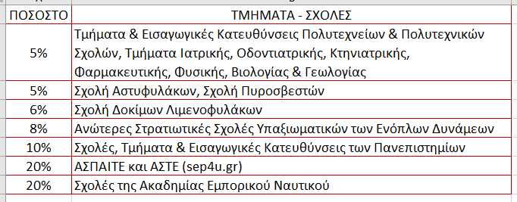
ΠΟΣΟΣΤΟ ΘΕΣΕΩΝ αποφοίτων ΕΠΑΛ σε ΣΧΟΛΕΣ ΤΡΙΤΟΒΑΘΜΙΑΣ ΕΚΠΑΙΔΕΥΣΗΣ
Με το ΦΕΚ 2827Β/ .5 Ιουλίου 2019 ρυθμίζεται το ποσοστό των θέσεων σε Τμήματα και Σχολές συναφείς ή αντίστοιχες με τους τομείς των ΕΠΑΛ και διαμορφώνεται ως εξής: Περισσότερα: https://sep4u.gr/epal2122/

